Slide 1
مدیریت پروژه های فناوری اطلاعات و چالش ها
ارائه شده توسط: سپهرعبادی و محمدرئوف اعرابی

Slide 2
فهرست
معرفی و سابقه حضور
پروژه ها
چالش ها
اساسی ترین مساله
مهم ترین عامل موفقیت یا شکست
ارزش سازمانی
ریسک ها
یادگیری

Slide 3
معرفی و سابقه حضور در بازار فناوری اطلاعات

Slide 4
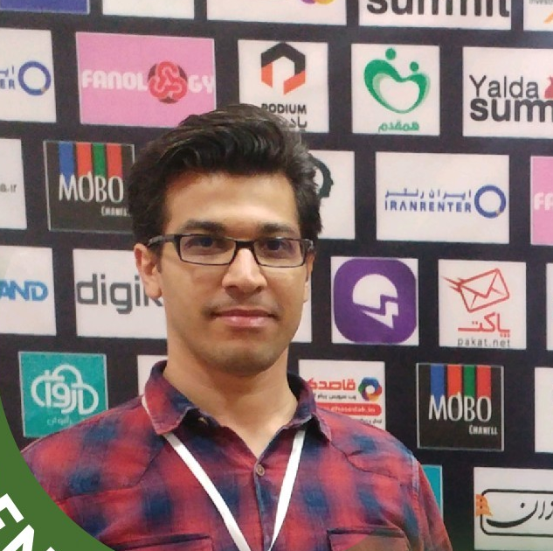
محمد رضا نوروزی
هد فرانت اند شرکت اسنوا
15 سال

Slide 5
پروژه های جدی

Slide 6
نام | توضیح کوتاه | موضوع
هوشمند سازی | پروژه هوشمندسازی محصولات(پلتفرمIoT )گروه صنعتی انتخاب | توسعه پلتفرم اینترنت اشیاء در لوازم خانگی
Social Media | پروژه شبکه اجتماعی متخصصین رزومی | اپلیکیشن شبکه اجتماعی شبیه به لینکدین برای متخصصین
خندوانه | توسعه اپلیکیشن خندوانه | پروژه اپلیکیشن خندوانه برای مجموعه تلوزیونی خندوانه
سازمان سنجش | پروژه اپلیکیشن سنجش همراه | کتابخوان و آزمون‌های آنلاین سازمان سنجش
SOC | مربوط به زیرساخت مخابرات کشور | سامانه جامع مرکز عملیات امنیت شبکه

Slide 7
مهم ترین چالش های مدیریت پروژه در ایران از منظر ایشان چه بوده است؟

Slide 8
عدم شناخت کامل و مشخص نیازمندی‌های پروژه توسط کارفرمایان یا ذینفعان پروژه‌ها و ایجاد تغییرات مکرر در روند پروژه‌ها
کمبود نیروی متخصص و با تجربه و پیچیدگی فرآیندهای جذب و نگهداری منابع انسانی
عدم فرهنگ کار تیمی مؤثر و شناخت کافی مدیران از روشهای نوین مدیریتی
عدم شناخت و تجربه کافی در مورد ابزارهای مدیریت پروژه
عدم آگاهی کامل افراد تیم‌ها و مدیران با فرآیندهای تولید نرم‌افزار
مدیریت سنتی و استفاده نادرست و شناخت ناکافی از ابزارهای نوین مدیریت پروژه و متدولوژی‌های agile
عدم توازن در حجم پروژه‌ها با منابع انسانی متخصص
عدم آگاهی و تجربه کار تیمی
نامتوازن بودن حجم پروژه‌ها با حقوق و هزینه‌های تولید نرم‌افزار

Slide 9
اساسی ترین مساله در مدیریت زمان بندی و بودجه پروژه از منظر ایشان چیست؟

Slide 10
عدم شفافیت در نیازمندی‌های پروژه در تعریف پروژه
شروع پروژه‌ها بدون برآورد کامل نیازمندی‌ها و مستندات اولیه مانند اسکچ صفحات و تعریف ویژگی‌ها وuser story مناسب
در نظر نگرفتن موارد مهم و پنهان پروژه‌ها مانند ریسک‌ها و فرآیند تست نرم‌افزار و خطایابی که در حدود ۱۵ تا ۳۰ درصد زمان پروژه‌ها را در بر میگیرد.

Slide 11
مهم ترین عامل های موفقیت و شکست پروژه های فناوری اطلاعات را چه می دانند؟

Slide 12
عوامل موفقیت:
مدیریت و رهبری مؤثر: وجود مدیر پروژه و مدیر فنی باتجربه که بتواند اعضای تیم را راهنمایی کند و به برنامه زمان‌بندی و بودجه پایبند باشد و در رهبری هوشمندانه تیم به سمت اهداف پروژه کوشا باشد .
تعامل و ارتباطات مؤثر: برقراری ارتباط باز میان اعضای تیم و ذینفعان می‌تواند مشکلات را زودتر شناسایی کند.
آموزش و توسعه: سرمایه‌گذاری در آموزش مداوم نیروها به‌خصوص در موضوعات و تکنولوژی‌های جدید می‌تواند به افزایش کیفیت پروژه کمک کند.
عوامل شکست:
خستگی و نارضایتی اعضای تیم: بار اضافی و فشار بیش از حد بر اعضای تیم معمولا منجر به کاهش بهره‌وری و کیفیت کار می‌شود.
مدیریت ناکافی ریسک‌ها: نادیده گرفتن یا عدم شناسایی ریسک‌ها می‌تواند به نتایج ناخواسته منجر شود.
عدم راستا بودن اهداف: عدم تطابق بین اهداف پروژه و استراتژی‌های کلان سازمان می‌تواند به نتایج نامطلوبی منجر شود.

Slide 13
در پروژه ها ارزش سازمانی (اندازه پذیر) به عنوان معیار موفقیت پروژه تعریف می شود؟ اگر پاسخ مثبت هست این ارزش در پروژه های ایشان چه مواردی و یا در چه حوزه هایی بوده است؟

Slide 14
بله، در پروژه‌های ما، ارزش‌های سازمانی مانند بهبود تجربه کاربری، افزایش رضایت مشتری و بهینه‌سازی فرآیندها غالباً به عنوان معیار موفقیت پروژه‌ها در نظر گرفته می‌شوند.

Slide 15
آیا در پروژه های انجام شده ریسک های جدی داشته اند؟ چه ریسک هایی بوده اند و نحوه مواجهه ایشان با این ریسک ها چه بوده است؟

Slide 16
ریسک های تکنولوژیکی و مالی و انسانی معمولا در پروژه‌ها وجود دارند.
مثالی که در ریسک تکنولوژیکی به آن میتوانم اشاره کنم این است که در یک پروژه تکنولوژی جدیدی را با خواندن مستندات و بررسی ارزیابی‌های مختلف شروع به استفاده کردیم که در ابتدای کار متوجه شدیم که با تکنولوژی دیگری در فرآیند توسعه تداخل دارد و هنوز منبع مناسب و کاملی در این زمینه ارائه نشده و در صورت ادامه زمان توسعه طولانی و سعی و خطاهایی را پیش بینی میکردیم در نتیجه آن تکنولوژی را کنار گذاشتیم.

Slide 17
مدیریت تیم، درسهای آموخته شده و یادگیری در تیم و سازمان ایشان به چه صورت انجام می شود و آیا ضرورت آن درتیم ( سازمان ) آنها نهادینه شده است ؟

Slide 18
برگزاری جلسات بازخورد برای بررسی نتایج پروژه‌ها و شناسایی نقاط قوت و ضعف می‌تواند به یادگیری مستمر کمک کند.
ایجاد فضایی که اعضای تیم احساس امنیت کنند تا نظرات و ایده‌های خود را به اشتراک بگذارند، بسیار مؤثر است.
برگزاری دوره‌های آموزشی داخلی و دعوت از مدرسان از بیرون برای آموزش مهارت‌های جدید برای تیم.

Slide 19
با تشکر

